Slide 1
Estructura de Repetición:
Do - While

Slide 2
While
while (condición) { /* Bloque del bucle while */ }
La estructura while, primero evalúa la condición de su cabezal, y luego entra al bloque de código.

Slide 3
Do While
do {
  // Bloque de código
} while(condición);
El do-while primero ejecuta al menos una vez el bloque, y luego evalúa la condición.

Slide 4
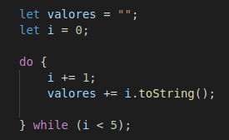
Ejemplo
Cuáles son los valores finales de “i” y “valores” ?

Slide 5
Funciones
En JavaScript las funciones son bloques compuestos por un conjunto de instrucciones encargadas de realizar tareas específicas.
Sirven para tener un código mas organizado
Sirven para ahorrar código. En caso que tengamos una o varias líneas que usemos varias veces, las podemos encapsular en una función, y llamar dicha función las veces que queramos

Slide 6
Funciones
Sintaxis en JavaScript:
function nombre(parámetros) {
  // Bloque de la función
}
Los parámetros son opcionales, y pueden haber tantos parámetros como el programador quiera.

Slide 7
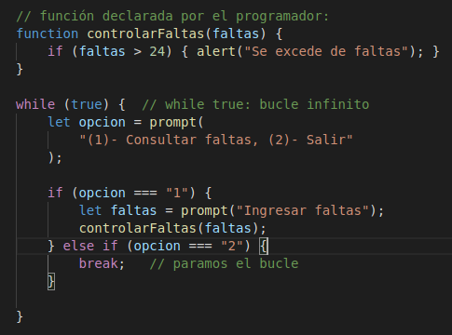
Ejemplo

Slide 8
Retorno de valores en funciones
En JavaScript, el valor por defecto de todo es “Undefined”, incluso en las funciones.
Si queremos hacer una funcion que retorne algo, usamos la sentencia return

Slide 9
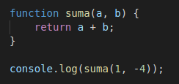
Ejemplo de return

Slide 10
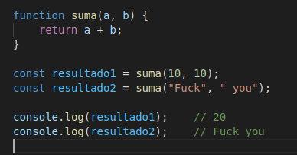
Analizando la función anterior.
El operador + se comporta distinto

Slide 11
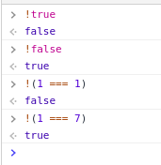
Antes de mejorar la función anterior, veamos algunos operadores lógicos:
Negación de una expresión (Operador NOT):
Para negar una expresión del tipo booleana, puedo usar el operador !

Slide 12
Operador lógico AND:
En este curso de programación no pondremos énfasis en las tablas de verdad, o proposiciones lógicas (De donde salen los operadores and, or, xor, not, etc)
El operador and (&) retorna true si todas las condiciónes de una expresión son ciertas.
(condicion1) && (condicion2) && (condicionN)

Slide 13
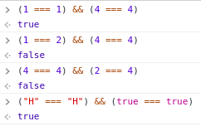
Operador lógico AND

Slide 14
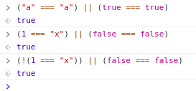
Operador lógico OR:
Similar al and, pero retorna true con que una de las condiciones sea verdadera.
Es decir, una expresión será false si todas sus condiciónes son false.
En javascript este operador es: ||

Slide 15
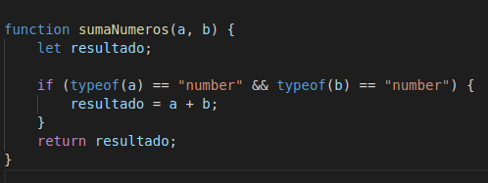
Mejorando la función:

Slide 16
Arrow functions
En JavaScript podemos definir una función sin usar la sentencia function.
También podemos guardar una función en una variable.
Este tipo de definiciones los hacemos con las funciones flecha, o “arrow functions”.

Slide 17
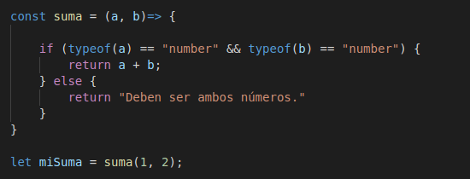
Arrow functions
Se le llama función flecha, porque la definición se hace con
los símbolos de igual y de mayor

Slide 18
Ejemplos de arrow functions:

